Slide 1
國境之南-屏東
姓名：李瑋庭
班級：四會一乙
座號：44號

Slide 2
介紹
屏東縣為台灣最南端的縣，也是台灣西部南北最狹長的縣份，北與高雄市為界，地處熱帶地區，富有熱帶風情。縣境內除了閩南人之外，也居住了許多外省人、客家人和原住民：排灣族人口多集中於此，而北部則是魯凱族的主要分布地之一。屏東縣南部的墾丁國家公園是台灣第一座國家公園，同時也是極富盛名的觀光景點。屏東縣產業結構上偏重農、漁業，但近年來大力推動觀光產業，蓮霧、黑珍珠蓮霧及黑鮪魚已成為屏東縣最具代表性的特產。

Slide 3
歷史
屏東縣與高雄市，在明鄭時期屬於萬年州，清朝時期則稱為鳳山縣。屏東縣開發甚晚，早期是罪人流放的地帶。最初，只有今日車城附近的統埔村與保力村，在西元1664年因鄭經大力推行屯田之制，而有少許士兵及廣東嘉應州（即今之梅州市）客家族民揚、張、鄭、古等四姓人家前來拓墾。縣內最大都市屏東市舊名阿猴，原本為平埔族聚落，因在半屏山之東，日治時期改稱屏東。約於康熙二十三年開始有漢人在附近建立村落並進行開墾，第一批漢人拓荒者是福建海澄縣民，鳳山縣置下淡水巡檢分署於此。雍正十二年（1734年）屏東平原大部分開墾完成；乾隆二十九年（1764年），屏東市由村落發展為初具規模的市街；道光十六年（1836年），官民合力廷築城壘，共有東西南北四城門，至此屏東市街建築全部完成。

Slide 4
地理
屏東縣面積大約有二千七百多平方公里，極東為霧台鄉雄峰山頂，極西為琉球嶼西端，極南為恆春鎮七星岩南端，最北為高樹鄉舊寮北端，而東邊以中央山脈與台東縣為界，東臨太平洋，西臨台灣海峽，兩者以鵝鑾鼻南端為界，南臨巴士海峽，北接高屏溪上游和高雄為界。屏東縣的西部為地形較平坦的屏東平原，農漁業發達，是人口集中的菁華區。平原區以東則為地勢較高的丘陵與山地，屬中央山脈南段，其中北大武山海拔逾三千公尺，是山脈南段、也是全縣的最高峰。

Slide 5
經濟產業 ─ 一級產業
農業
屏東縣農家戶數63,289戶，占總戶數25.42%；農家人口數296.552人占總人口數32.67%。耕地面積76,685公頃。農產品原以米、原料甘蔗、大豆、紅豆、甘薯、香蕉為大宗，近年以檳榔、原料甘蔗、蓮霧、芒果、米為主。
漁業
屏東縣漁業從業人員33,289人，其中以養殖業最多；漁船數1,668艘，其中以鮪延繩釣最多；漁業產量58,910公噸，以養殖漁業產量最多。屏東縣共有25個漁港，其中規模最大的是東港鹽埔漁港，此外，還有後壁湖漁港、興海漁港、山海漁港、旭海漁港、中山漁港、琉球漁港、水利村漁港、枋寮漁港、海口漁港、小琉球漁港、天福漁港、塭豐漁港、楓港漁港、射寮漁港、後灣漁港、萬里桐漁港、紅柴坑漁港、潭仔漁港、香蕉灣漁港、鼻頭漁港、南仁漁港、大福漁港、杉福漁港、漁福漁港。
林業
屏東縣造林面積455公頃，數量98萬餘株，其中相思林217公頃，木麻黃林23公頃，砍伐面積128公頃，砍伐立木材積5,654立方公尺。

Slide 6
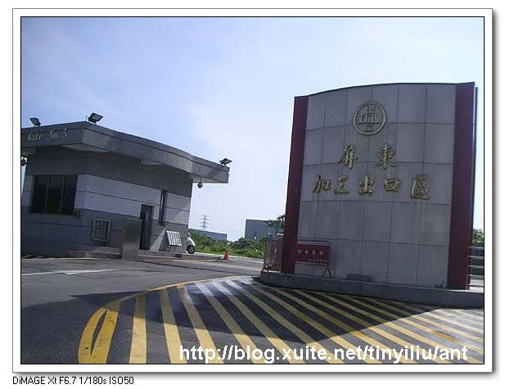
經濟產業 ─ 二級產業
屏東縣工廠登記家數962家，其中以食品製造業228家最多，其次為金屬製品製造業，運輸工具製造修配業，以及非金屬礦物製品製造業。工業區有5個，內埔鄉的內埔工業區，屏東市的屏東工業區，枋寮鄉的屏南工業區，屏東市的屏東加工出口區，長治鄉的屏東農業生物技術園區。

Slide 7
經濟產業 ─ 三級產業
商業
屏東縣商業登記家數25,901家，其中以商業最多，公共行政、社會服務及個人服務業次之。
金融業
屏東縣內金融機構計149家，均為工商企業融資機構，並兼辦各種存款、匯兌業務；其中公營銀行19家，農會信用部12家，漁會信用部3家，地區中小企業銀行18家，其他私立銀行78家。
郵電業
屏東縣縣內郵電機構754所，其中自辦67所，委辦687所，電信機構15所，市內電話用戶數346,912戶，每百人用戶數38.15。

Slide 8
教育
屏東縣擁有8所大專院校，分別為1所教育大學，國立屏東教育大學；3所科技大學，國立屏東科技大學、私立大仁科技大學、私立美和科技大學；3所技術學院，國立屏東商業技術學院、私立永達技術學院、私立高鳳數位內容學院；1所專科學校，慈惠醫護管理專科學校。除慈惠醫護管理專科學校只授予副學士學位以外，其它7所大學或學院授予學士學位、碩士學位或博士學位不等。

Slide 9
體育
屏東縣的主要體育設施有屏東縣立體育館可容納人數6,000人，屏東縣立棒球場可容納人數10,000人。運動公園有五個，賽嘉運動公園、南州運動公園、林邊運動公園、潮州運動公園及麟洛運動公園。

Slide 10
心得&參考資料
這次的報告可以讓我更了解屏東，對於操作Word、PowerPoint也更加上手。
維基百科(http://zh.wikipedia.org/zh-tw/%E5%B1%8F%E6%9D%B1%E7%B8%A3)
圖片 屏東
屏商
屏東加工出口區
屏東體育場

Slide 11
THE END

